Slide 1


Slide 2

Impressum
Herausgeber:
Landesinstitut für Schule und Medien Berlin-Brandenburg (LISUM)
14974 Ludwigsfelde-Struveshof
Tel.: 03378 209 - 0
Fax: 03378 209 - 149
www.lisum.berlin-brandenburg.de
Autorinnen: Beate Stecker und Josefine Prengel
Redaktion: Josefine Prengel
Gestaltung: LISUM
Satz: Josefine Prengel
Titelbild: Beate Stecker, aufgenommen am 14.10.2023
Bildnachweise: s. Folie, Nr. 11
Landesinstitut für Schule und Medien Berlin-Brandenburg (LISUM), Ludwigsfelde 2024
Genderdisclaimer
Sämtliche Personenbezeichnungen gelten gleichermaßen für alle Geschlechter: männlich, weiblich und divers (m/w/d).
Soweit nicht abweichend gekennzeichnet zur Nachnutzung freigegeben unter der Creative Commons Lizenz
CC BY-SA 4.0, zu finden unter: https://creativecommons.org/licenses/by-sa/4.0/legalcode.de
Alle Internetquellen, die in der Handreichung genannt werden, wurden am 16.11.2024 zuletzt geprüft.
LISUM | CC BY-SA 4.0 | Prototypische PowerPoint-Präsentation für den Prüfungsteil Mündliche Kommunikation zum Erwerb des DSD I PRO
2

Slide 3
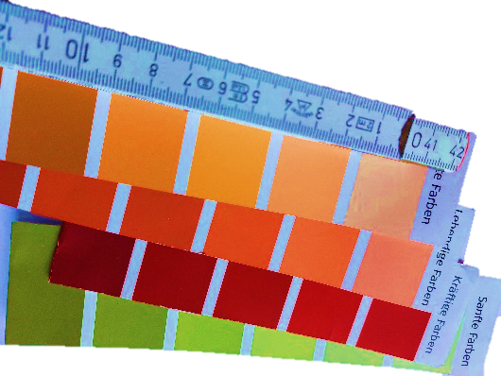
Der Beruf des Malers und Lackierers
1
eine Präsentation von:
am:
1
LISUM | CC BY-SA 4.0 | Prototypische PowerPoint-Präsentation für den Prüfungsteil Mündliche Kommunikation zum Erwerb des DSD I PRO
3
Notes:
- Begrüßung und persönliches Vorstellen
- Vorstellen des Themas für die mündliche Kommunikation DSD I PRO

Slide 4


Gliederung
1
Was macht man in diesem Beruf?
Voraussetzungen für den Beruf
Tätigkeiten
Materialien und Arbeitsmittel
Berufsabschluss und Aufstiegschancen
Wie es weitergeht
Quellen
2
LISUM | CC BY-SA 4.0 | Prototypische PowerPoint-Präsentation für den Prüfungsteil Mündliche Kommunikation zum Erwerb des DSD I PRO
4
Notes:
Tätigkeiten: - im und am Haus arbeiten
- streichen und tapezieren
- die Oberfläche vorbereiten

Slide 5
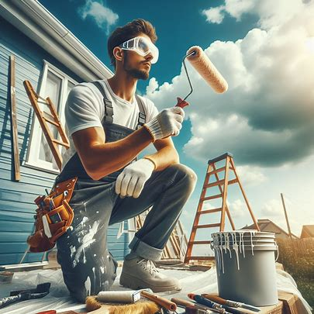
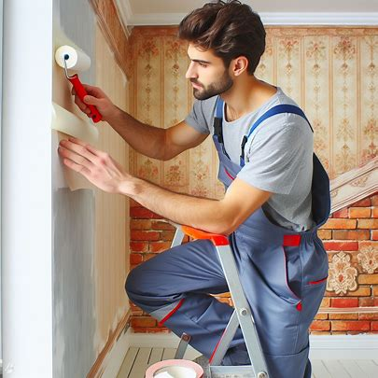
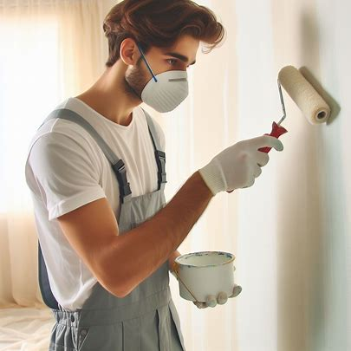
1. Was macht MAN IN DIESEM BERUF?
1
3
4
5
LISUM | CC BY-SA 4.0 | Prototypische PowerPoint-Präsentation für den Prüfungsteil Mündliche Kommunikation zum Erwerb des DSD I PRO
5
Notes:
Tätigkeiten: - im und am Haus arbeiten
- streichen und tapezieren
- die Oberfläche vorbereiten

Slide 6


2. Voraussetzungen für den Beruf
1
6
7
8
A = a x b
Ästhetik
CO₂ + H₂O
LISUM | CC BY-SA 4.0 | Prototypische PowerPoint-Präsentation für den Prüfungsteil Mündliche Kommunikation zum Erwerb des DSD I PRO
6
Notes:
Voraussetzungen für den Beruf: - gute Mathematik- und Chemiekenntnisse
- ein Sinn für Ästhetik, Geschicklichkeit
- gute Augen-Hand-Koordination
- sorgfältiges Arbeiten

Slide 7
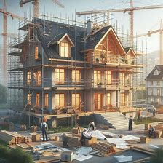
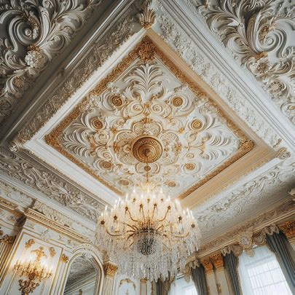
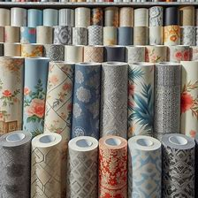
3. Tätigkeiten
1
9
10
11
LISUM | CC BY-SA 4.0 | Prototypische PowerPoint-Präsentation für den Prüfungsteil Mündliche Kommunikation zum Erwerb des DSD I PRO
7
Notes:
Tätigkeiten: - Untergründe vorbereiten
- Tapeten abreißen
- Farbanstriche (verschiedener Qualitäten) auftragen
- auf Gerüsten und Arbeitsbühnen arbeiten
- Stuckarbeiten ausführen

Slide 8
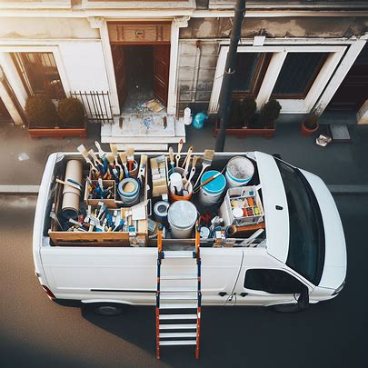
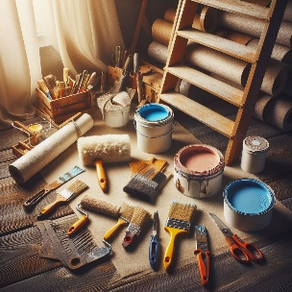
4. Materialien und Arbeitsmittel
1
12
13
LISUM | CC BY-SA 4.0 | Prototypische PowerPoint-Präsentation für den Prüfungsteil Mündliche Kommunikation zum Erwerb des DSD I PRO
8
Notes:
Arbeitsmittel: - ein Van für Werkzeug, um zu Kundinnen und Kunden zu fahren
- das Malerzubehör (Pinsel, Spachtel, Zollstock, Malerbürsten, Malerrollen, Cuttermesser, etc.)
- eine Leiter

Slide 9
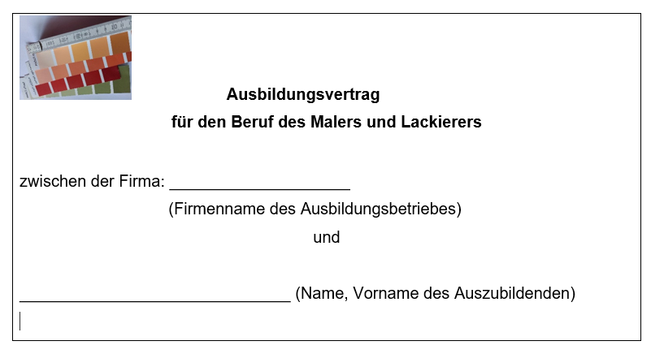
5. Berufsabschluss und Aufstiegschancen
1
3-jährige duale Ausbildung in einer Maler- und Lackiererfirma
Ausbildungsvergütung (2023):
1. Jahr 770,- €
2. Jahr 850,- €
3. Jahr 1015,- €
  Einstiegsgehalt: 2520,- €
14
LISUM | CC BY-SA 4.0 | Prototypische PowerPoint-Präsentation für den Prüfungsteil Mündliche Kommunikation zum Erwerb des DSD I PRO
9
Notes:
Berufsschulbesuch neben der Berufspraxis
schriftliche und praktische Prüfung vor der Industrie- und Handwerkskammer
gute Vorbereitung
Gesellenbrief
steigendes Einkommen mit Berufsjahren

Slide 10

6. Wie Es weitergeht
1
selbständig oder
als Angestellte/
Angestellter
Das Maler- und Lackiererhandwerk – ein Beruf mit Zukunft
15
LISUM | CC BY-SA 4.0 | Prototypische PowerPoint-Präsentation für den Prüfungsteil Mündliche Kommunikation zum Erwerb des DSD I PRO
10
Notes:
- Selbstständigkeit / Angestelltenverhältnis
- das Netzwerk erweitern, z. B. mit Hausverwaltungen
- bessere, auch nachhaltige Materialien nutzen
- kundenfreundliche, digitale Visualisierung

Slide 11
7. Quellen
Informationen zum Beruf: Maler/in und Lackierer/in - planet-beruf.de. Download am 10.11.2023
1. Foto: privat
weitere Bilder erstellt mit KI in Bing Image Creator, Prompts:
2. Foto: ein Maler streicht eine Hauswand
3. Foto: ein Maler streicht eine Hauswand
4. Foto: ein Handwerker in Malerarbeitskleidung auf der Leiter beim Kleben von Tapete
5. Foto: ein am Maler in Arbeitskleidung bereitet den Untergrund einer Wand vor
6. Foto: gelber Notizzettel mit Formeln
7. Foto: ein buntes Zimmer mit verschiedenen Wandfarben und Dekorationen
8. Foto: eine junge Laborantin hinter einem Tisch mit bunten Chemikalien in Reagenzgläsern
9. Foto: ein Haus mit Gerüst und Bauarbeitern
10. Foto: Stuck an der Zimmerdecke
11. Foto: Tapetenrollen in einer Reihe
12. Foto: ein Kleintransporter für das Malerhandwerk
13. Foto: Werkzeug und Materialien für das Malerhandwerk
14. Foto: ein Ausbildungsvertrag als Muster
15. Foto: eine blonde, junge Frau mit Hut schaut durch ein Fernglas in die Ferne
LISUM | CC BY-SA 4.0 | Prototypische PowerPoint-Präsentation für den Prüfungsteil Mündliche Kommunikation zum Erwerb des DSD I PRO
11
Notes:
- Nutzung folgender Quellen

